Slide 1
13
Najpierw odpowiedź, potem pytanie
Zaproszenie do dyskusji a siła opinii liderki
Anna prosi o opinie dopiero po wskazaniu własnego wyboru. Amira słyszy już podjętą decyzję.
EMPATYZER · PRZED WAŻNĄ ROZMOWĄ
Notes:
Najpierw odpowiedź, potem pytanie. Zaproszenie do dyskusji a siła opinii liderki.
Anna prosi o opinie dopiero po wskazaniu własnego wyboru. Amira słyszy już podjętą decyzję.
Empatyzer pomaga przygotować się do ważnej rozmowy w pracy, uwzględniając konkretną osobę i sytuację.
Słowa kluczowe: Empatyzer, Em, komunikacja w pracy, zarządzanie ludźmi, ważna rozmowa, różnice międzyludzkie.

Slide 2

1
Ja wybrałabym wariant A. A wy co o tym myślicie?
Notes:
Najpierw odpowiedź, potem pytanie. Zaproszenie do dyskusji a siła opinii liderki.
Anna prosi o opinie dopiero po wskazaniu własnego wyboru. Amira słyszy już podjętą decyzję.
Anna pokazuje wariant A i od razu podaje własny wybór.
Empatyzer pomaga przygotować się do ważnej rozmowy w pracy, uwzględniając konkretną osobę i sytuację.
Słowa kluczowe: Empatyzer, Em, komunikacja w pracy, zarządzanie ludźmi, ważna rozmowa, różnice międzyludzkie.

Slide 3

2
Czy naprawdę nikt nie ma zdania?
Decyzja już padła.
Notes:
Najpierw odpowiedź, potem pytanie. Zaproszenie do dyskusji a siła opinii liderki.
Anna prosi o opinie dopiero po wskazaniu własnego wyboru. Amira słyszy już podjętą decyzję.
Amira trzyma inny wariant, ale milczy.
Empatyzer pomaga przygotować się do ważnej rozmowy w pracy, uwzględniając konkretną osobę i sytuację.
Słowa kluczowe: Empatyzer, Em, komunikacja w pracy, zarządzanie ludźmi, ważna rozmowa, różnice międzyludzkie.

Slide 4
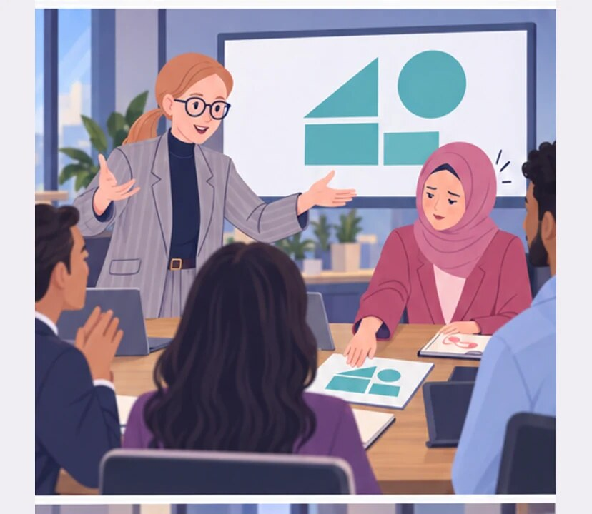
3
Naprawdę możecie się ze mną nie zgodzić.
Wariant A jest w porządku.
Notes:
Najpierw odpowiedź, potem pytanie. Zaproszenie do dyskusji a siła opinii liderki.
Anna prosi o opinie dopiero po wskazaniu własnego wyboru. Amira słyszy już podjętą decyzję.
Anna zachęca do sprzeciwu, a Amira niechętnie akceptuje wariant A.
Empatyzer pomaga przygotować się do ważnej rozmowy w pracy, uwzględniając konkretną osobę i sytuację.
Słowa kluczowe: Empatyzer, Em, komunikacja w pracy, zarządzanie ludźmi, ważna rozmowa, różnice międzyludzkie.

Slide 5
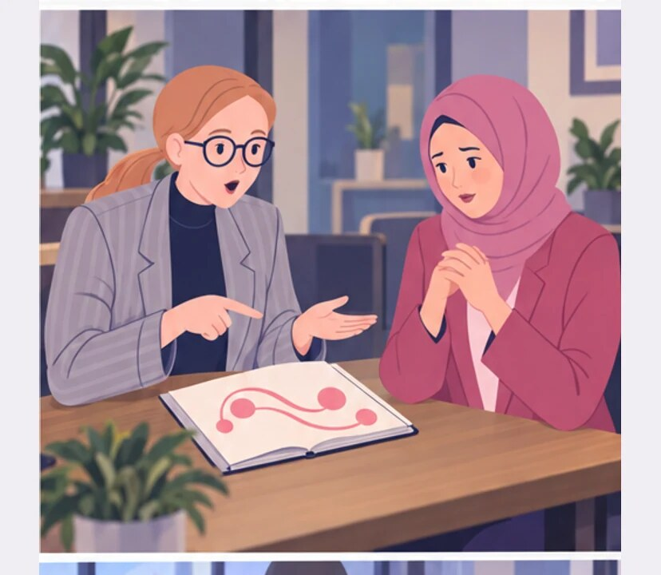
4
NA ROZMOWIE 1:1
Amira, wariant B jest dużo lepszy. Czemu nie pokazałaś go na spotkaniu?
Bo najpierw powiedziałaś, co wybierasz.
Notes:
Najpierw odpowiedź, potem pytanie. Zaproszenie do dyskusji a siła opinii liderki.
Anna prosi o opinie dopiero po wskazaniu własnego wyboru. Amira słyszy już podjętą decyzję.
Na rozmowie indywidualnej Anna widzi lepszy wariant Amiry.
Empatyzer pomaga przygotować się do ważnej rozmowy w pracy, uwzględniając konkretną osobę i sytuację.
Słowa kluczowe: Empatyzer, Em, komunikacja w pracy, zarządzanie ludźmi, ważna rozmowa, różnice międzyludzkie.

Slide 6
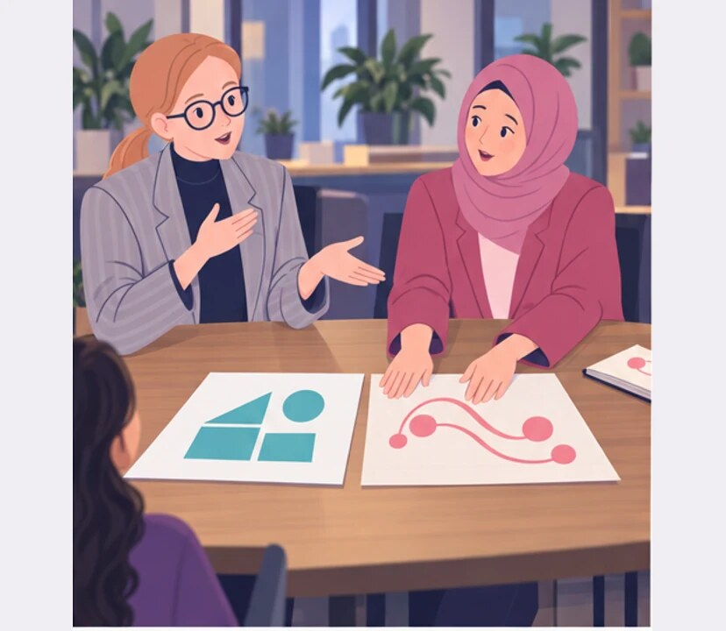
5
Ja usłyszałam decyzję.
Ja podałam opinię.
Notes:
Najpierw odpowiedź, potem pytanie. Zaproszenie do dyskusji a siła opinii liderki.
Anna prosi o opinie dopiero po wskazaniu własnego wyboru. Amira słyszy już podjętą decyzję.
Anna i Amira odkrywają różne znaczenie opinii liderki.
Empatyzer pomaga przygotować się do ważnej rozmowy w pracy, uwzględniając konkretną osobę i sytuację.
Słowa kluczowe: Empatyzer, Em, komunikacja w pracy, zarządzanie ludźmi, ważna rozmowa, różnice międzyludzkie.

Slide 7

6
Anna chce otwartej dyskusji, ale najpierw ujawnia
własny wybór. Dla Amiry opinia prezeski ma większy
ciężar niż zdanie jednej z wielu osób, więc
późniejsza zachęta do niezgody nie usuwa kosztu
sprzeciwu. Liderka dostanie bardziej niezależne
odpowiedzi, gdy najpierw zbierze głosy zespołu, a
własne zdanie poda na końcu.
EMPATYZER · PRZED WAŻNĄ ROZMOWĄ
Notes:
Najpierw odpowiedź, potem pytanie. Zaproszenie do dyskusji a siła opinii liderki.
Anna prosi o opinie dopiero po wskazaniu własnego wyboru. Amira słyszy już podjętą decyzję.
Empatyzer pomaga przygotować się do ważnej rozmowy w pracy, uwzględniając konkretną osobę i sytuację.
Słowa kluczowe: Empatyzer, Em, komunikacja w pracy, zarządzanie ludźmi, ważna rozmowa, różnice międzyludzkie.
Anna chce otwartej dyskusji, ale najpierw ujawnia własny wybór. Dla Amiry opinia prezeski ma większy ciężar niż zdanie jednej z wielu osób, więc późniejsza zachęta do niezgody nie usuwa kosztu sprzeciwu. Liderka dostanie bardziej niezależne odpowiedzi, gdy najpierw zbierze głosy zespołu, a własne zdanie poda na końcu.

